Slide 1

中性子３次元CTに関する
実用化テクニックの研究開発
1
日本原子力研究開発機構 原子力基礎工学研究部門
原子力センシング研究グループ 呉田 昌俊
京都大学原子炉実験所 中性子イメージング専門研究会
大阪、熊取、H23（2011）年1月6日

Slide 2
内容
2
中性子３次元CTについて（概要）
実用化に関する課題
① 品質に係わる課題
② 処理時間に係わる課題
③ 効率化に係わる課題
④ 可視化に係わる課題
① CT品質の向上を目指した研究開発
② CT演算時間の短縮を目指した研究開発
J-PARC用新型高速度ビデオカメラの開発
まとめ

Slide 3
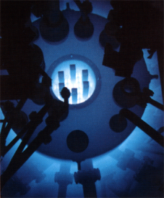
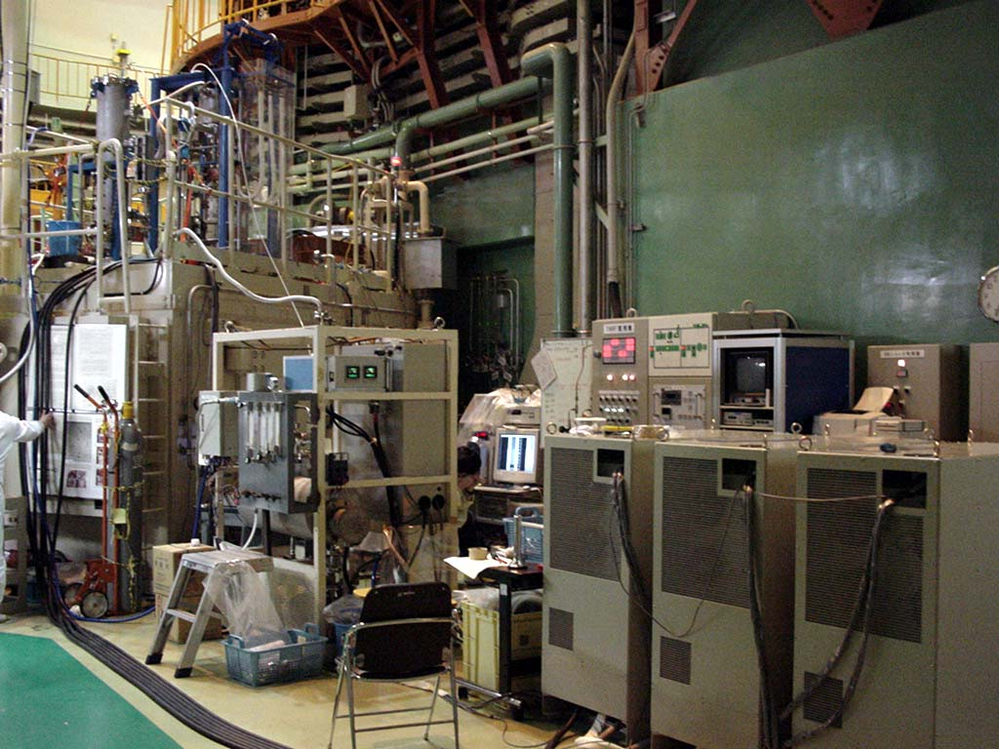
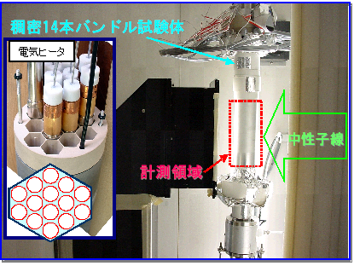
中性子３次元CTについて（概要）
3
中性子CTの特長
JRR-3 沸騰流計測実験例
水など軽元素の3次元分布情報が取得可能
（X線CTと相補的関係）
電気加熱実験が可能
（MRIは強磁場を用いるため困難）
パルス中性子を用いると元素等の
選択的立体情報が得られる
JRR-3(TNRF) を使用
３次元CT
装置等
炉室内実験装置の写真
中性子ラジオグラフィ装置
開発の動機
水循環装置
加熱用電源
低減速軽水炉開発プロジェクトでは、
  燃料集合体設計用ボイド率検証データが必要 （２０００年当時）
中性子３次元CT技術を開発して、
沸騰流中のボイド率の3次元分布データを
整備する

Slide 4
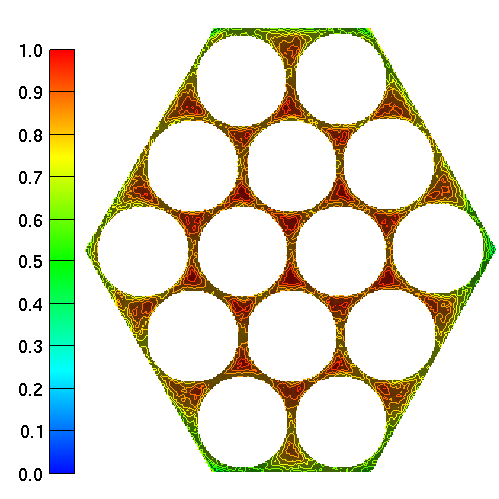
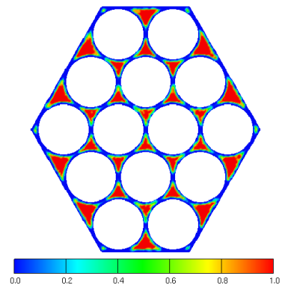
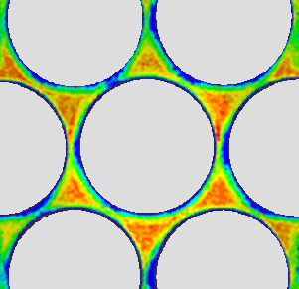
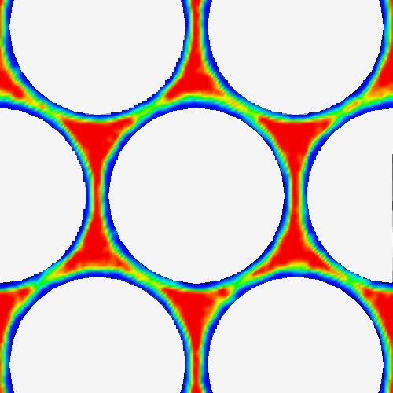

中性子３次元CT実験結果の一例
4
ボイド率分布データ
原子炉熱設計解析コードの開発に利用
実験
解析コード
1
0
Void Fraction
（１） 模擬燃料集合体内沸騰流現象を解明し、
（２） 詳細過渡３次元熱流動設計・安全解析コード開発/検証用データを取得できた。
本データは、他に類のない沸騰流詳細ボイド率データベースとしてコード開発に役立てられた。

Slide 5
5
応用・実用化に関する課題
① 品質向上を目指して
・（統計、ガンマ線）ノイズの低減化
・中性子束の時間変化への対応
●投影数を増やす → 高速スキャン法を開発
●逆投影法（FBP法）から逐次近似法（ML-EM法/MAP-EM法）に
・逐次近似法用CT補正（ビーム平行度補正、ボケ補正）アルゴリズム
を開発
② 処理時間の短縮を目指して
・EM法アルゴリズムの高速化
●マルチCPU,マルチコアCPUへ対応（MPI技術）
●GPGPU（GPUを使用した科学技術計算）へ対応
●データ処理専用WSの試作（２CPU８コアWS、６GPU搭載WS）
③ 効率の向上を目指して
・XMLによる自動バッチ処理に対応
④ 使い勝手が良く、高度な可視化を目指して
・専用2/3/4次元可視化ビューアを開発（AVS可視化ライブラリ使用）

Slide 6
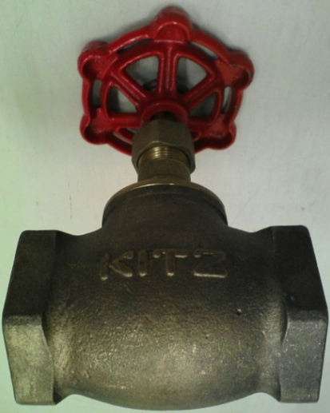
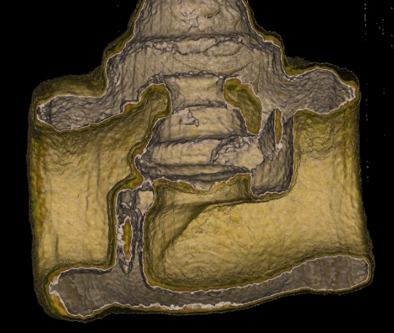
投影数を増やす： 高速スキャン法
6
ねらい
投影数が増えるとCT品質が向上する。４次元可視化が実現。
低放射化
特徴
高感度撮像系=> (C-MOS + I.I.)
高速度記録=> (高速ターンテーブルと高速度ビデオ)
比較
 | CCDカメラ （従来法） | 高速 スキャン法 | パフォーマンス (高速法 / 従来法)
スキャン時間 | 40分～4時間 (180°スキャン) | 0.1～4 s (360°スキャン) | ~ 5,000 倍 高速化
投影数 | 180～1,080 | 2,000～8,000 | ~ 10 倍多い
JRR-3 TNRF
バルブ
高品質の立体像を
１秒間のスキャン時間で取得
3D
ご利益
（１） CT品質が向上した
（２） データ量が増大し、データ処理時間が長くかかる → 高速化が必要
新課題

Slide 7
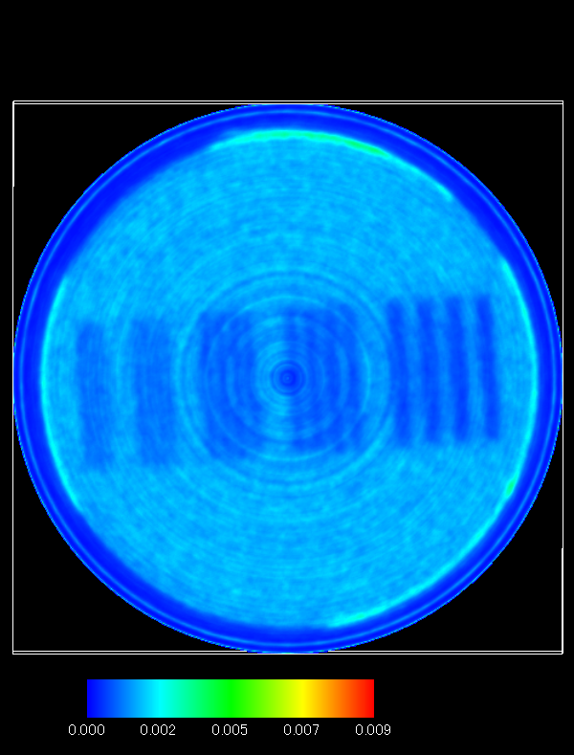
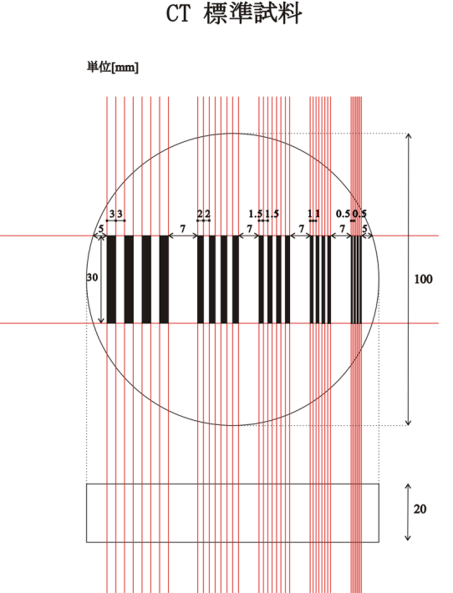
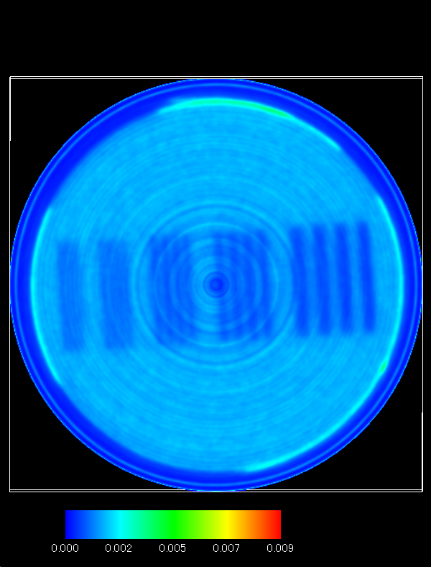
多重・高速スキャン法
7
ねらい
同じ投影角度から複数のデータを記録し、平均化処理することで、投影像の統計的誤差（ノイズ）を低減化
１回転分
CT結果
原理
ML-EM法（補正無）
□480画素、500投影/360°
同一投影角度データを平均化処理
４回転分
連続定常回転
（１） CT品質が向上した
（２） データ量が増大し、データ処理時間が長くかかる
→ 高速化が必要
ご利益
新課題

Slide 8
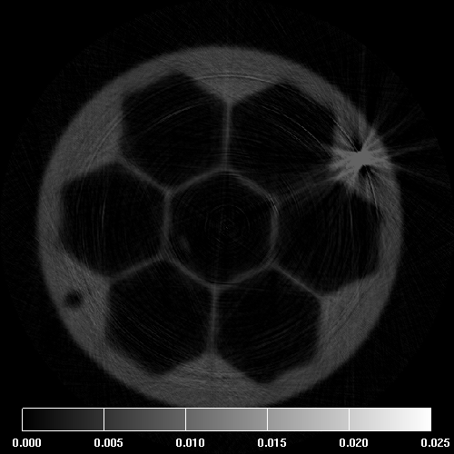
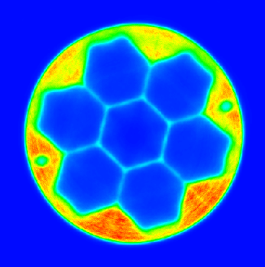
CT再構成アルゴリズムの検討
8
背景
フィルター補正逆投影法（FBP法）は、計算時間が短い長所があるが、アーチファクトノイズが生じやすく、各種補正の組み込みが難しい。
不完全データであると破綻する。
逐次近似法（反復的画像再構成法）の検討
（長所） 不完全データでも致命的なアーチファクトノイズが発生しない。
各種補正の組み込みが容易。少数投影でも動作。ノイズに強い。
（短所） 計算量が膨大となる。 → 高性能並列計算機が必須。
ML-EM（最尤推定による期待値最大化）法
再構成画像から実測投影データと同じものが得られる確率を最大にするように、画素値の更新がなされてゆく確率論に基づく再構成法。
MAP-EM（最大事後確率推定による期待値最大化）法
再構成の対象となる画像について先験的な知識（事前確率）があれば、これを組み込んだ形で尤度を最大にすることができる。この事後確率を推定する再構成法。

Slide 9
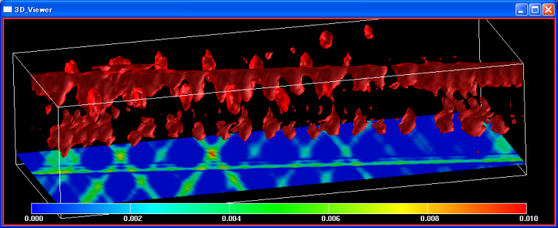
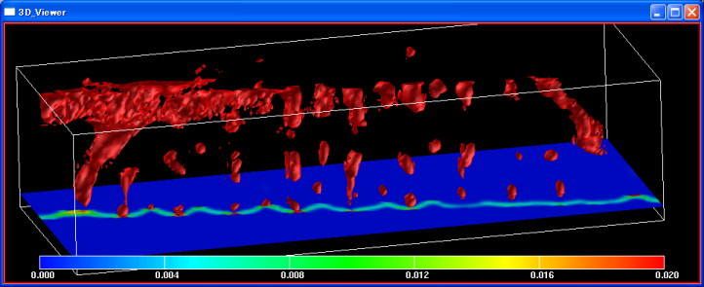
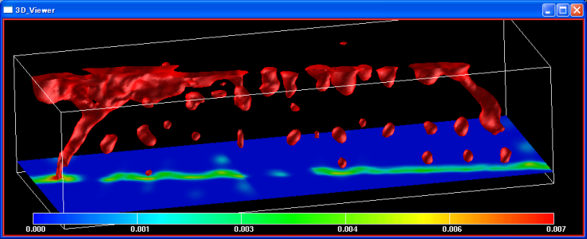

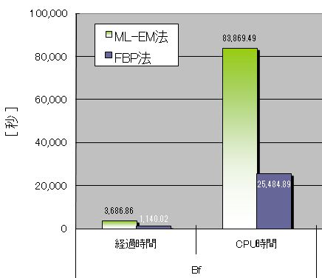
CT再構成アルゴリズムの相互比較
9
６投影
FBP法
ML-EM法
MAP-EM法
BP
（金＋カドミ）粒子
TP
FP
エネルギー関数
強いアーチファクトノイズ発生
（虚像発生）
1/β=0.0に対応
鮮明度調整可能
1/β=0.1
計算時間は、
・投影数
・試料の複雑さ
・パラメータの大きさ
に大きく依存
計算時間
CT値時間差分値と逐次計算回数
約３～４倍
MAP-EMはML-EMの約５～１０倍

Slide 10
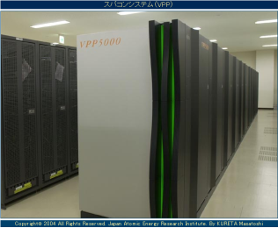
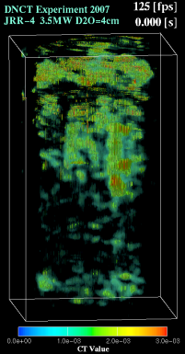
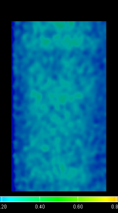
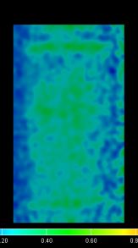
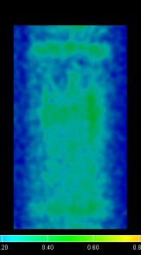
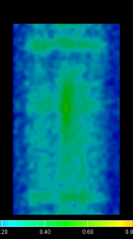
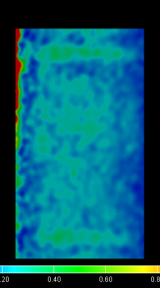
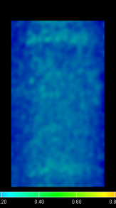
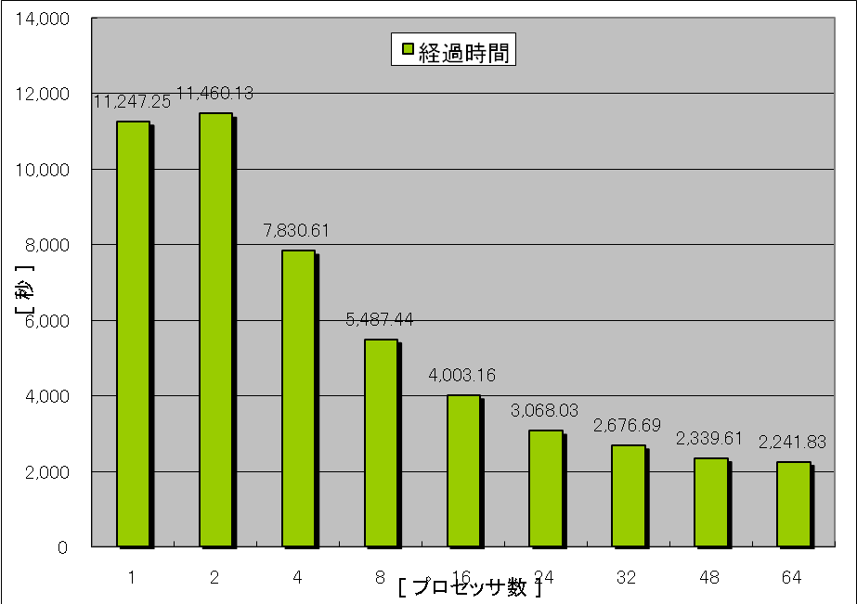
10
高速化： マルチCPU,マルチコアCPUへの対応
MPI技術による高並列CT演算
MPI技術：複数個のCPUコアで並列演算する技術
1CPUは誤計測
現在：256並列までテスト済
マルチCPU（大型機、PCクラスタ）
２CPU→64CPU＝＞約５倍高速化
64CPU以上は効果低い
Itanium2
(64bit)CPUのMPI
課題： 大型計算機はJOB投入までの待ち時間が長い
２CPU合計８コア自作PC
未計測： 体感速度向上 約５倍

Slide 11
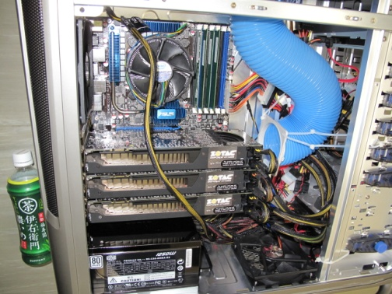
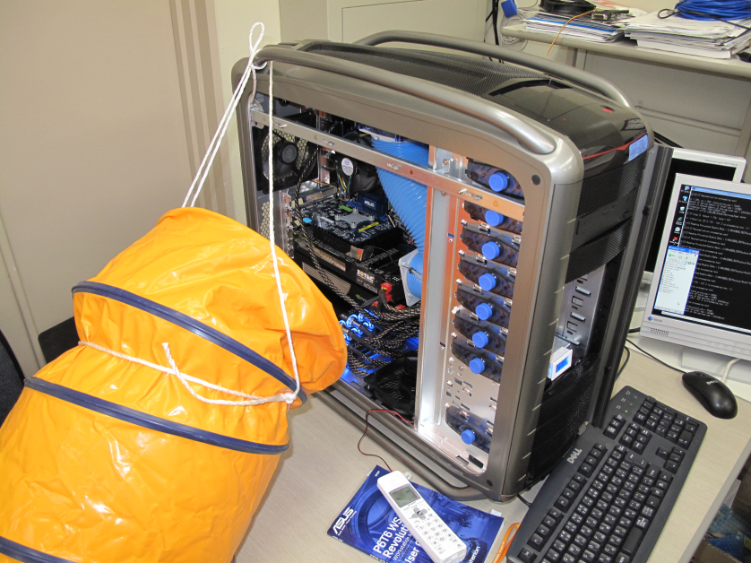
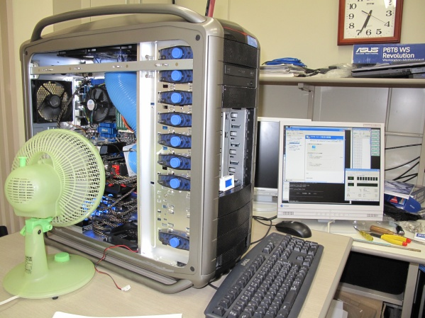
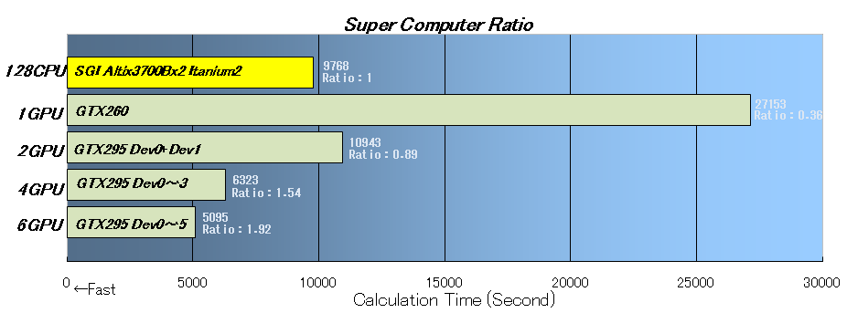
11
高速化： マルチGPUによる加速演算
GPGPU技術による超高並列CT演算
自作WS（開発初期）・・・熱暴走対策
自作WS（開発後期）
CT専用カスタムスパコン
（自作特製マシン）
NVIDIA GeForce GTX 295
を３基（６ＧＰＵ）搭載
１28CPU並列
１４４０コア(6GPU)並列
汎用大型計算機（１２８ＣＰＵ）の約２倍の性能

Slide 12
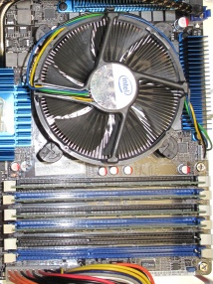
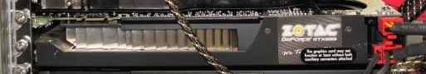
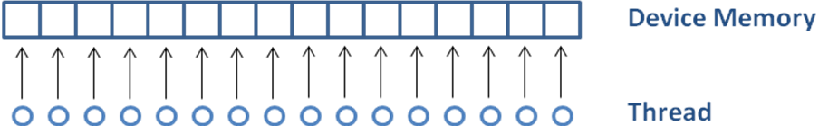
12
GPGPU技術によるCT演算について（感想）
GPGPUシステム構成図
プログラムの視点からみた関係図
ホスト側
デバイス側
ホスト側
デバイス側
CPU
デバイスメモリ
Multiprocessor 1
関数
関数の呼び出し
カーネル関数
ポイント
この通信は少ない方が良い
→CT向き
Grid
Multiprocessor 2
Block(0,0)
Block(0,1)
メインメモリ
PCI Expressバス経由
でデータ転送
Block(1,0)
Block(1,1)
Multiprocessor N
苦労する点（代表）
苦労するだけの価値は有る
デバイスメモリへの同時アクセスをしなければ高速化できない

Slide 13
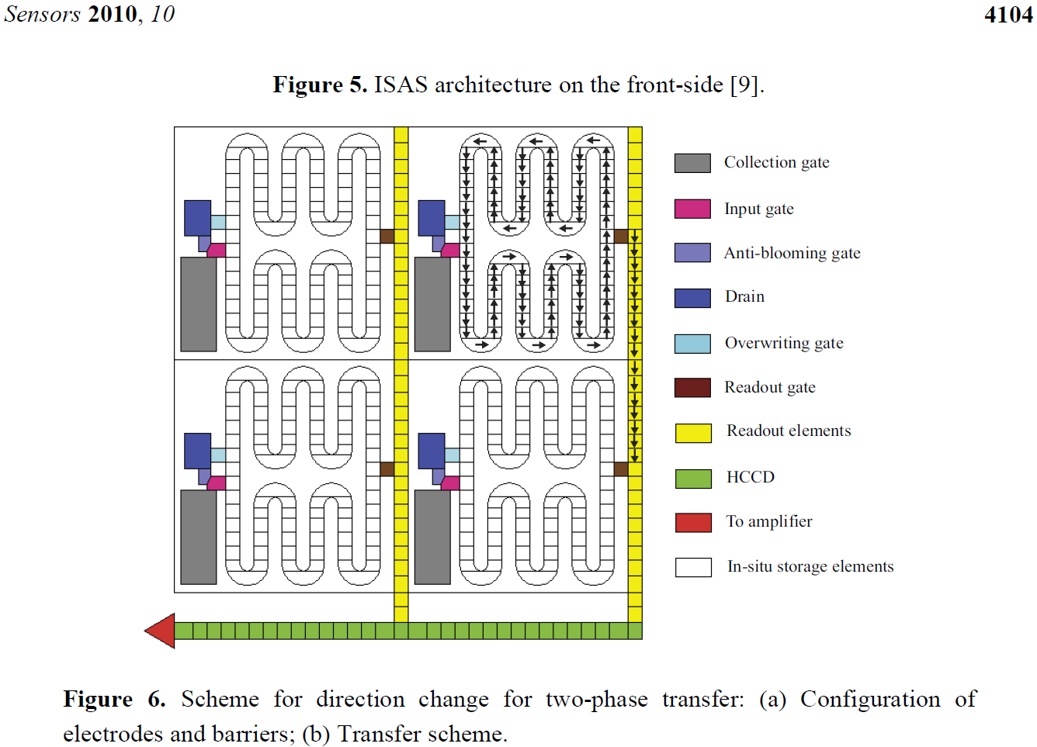
新型高速度ビデオカメラ（ISAS）の開発・整備
ISAS: Image Signal Accumulation Sensor(画像信号積算撮像素子）
共同研究： 江藤剛治(近大), 新井正敏, 篠原武尚(J-PARCセンター), メーカー
J-PARCでのパルス中性子イメージングに最適な高速度カメラとして
13
連続記録・信号積算機構（ループ状CCDメモリ）
特長
（１）超高速撮像 1/10⁶秒以下
（２）画素数 一定 記録速度に依存しない
～2012年度 ： 640x480画素
～2014年度 ： 640x960画素
（３）超低ノイズ 高コントラスト画像
（４）超高感度 再現性のある現象 CCD上で信号積算可能（ISASモード）
（５）信号積算モードと 連続読み出しモード 対応
（６）積算モードでの連続記録枚数： 100フレーム程度
（2012年度版 ２倍化対応）
200μs – 積算モード、200μs以上 必要なだけ連続読み出し可能
基本特許出願： 原子力機構と近畿大学

Slide 14
14
まとめ
中性子３次元CTの実用化に係わる課題を検討した。
① CT品質向上テクニックとして；
・統計ノイズ低減に多重・高速スキャン法は有効
・ML法は、FBP法が苦手とする不完全データ、少数投影データに対して優位性が高い。また、補正を組み込みやすく柔軟性が高い特長がある。条件によっては、FBP法よりノイズが少ないCT像が得られる。
② CT演算時間の短縮テクニックとして；
・GPGPU技術は計算時間の短縮化に極めて有効である。
また、J-PARC用新型CCD信号積算型高速度ビデオカメラとして開発に着手したISAS素子の特長について紹介した。

